Slide 1
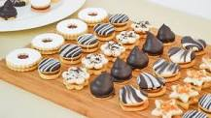
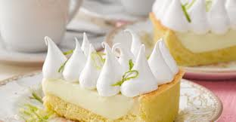
Masas secas
Paz gaete

Slide 2
GUÍA DE TRABAJO
Elaboración de productos de pastelería
Docente: Paz Gaete P
Fecha: semana del 01 al 05 de junio.
OA: Elaborar diferentes tipos de dulces, cremas y glaseados para componer y / o decorar productos de pastelería y repostería de acuerdo a las recetas.
OBJETIVO DE LA CLASE: identifica las diferencias de las masa secas.
CONTENIDO: Masas secas
Instrucciones: 1-Revise el ppt ( identifique las diferencias entre los tipos de masas secas)
2-Revise los links ( con metodología de preparación de masas secas y sus usos)
3-Conteste la siguiente pregunta: ¿ por qué cree, que se denominan masas secas? Justifique su
respuesta
4- luego envié la respuesta de la pregunta solicita a mi correo: pazgaetepina73@gmail.com
5- esta es una evaluación formativa

Slide 3
MASAS SECAS
SUCREÉ | AZUCAR GRANULADA, HARINA, MARGARINA DE HORNEO
SABLEÉ | AZUCAR FLOR, MANTEQUILLA,HARINA
MüRBE | AZUCAR FLOR, MARGARINA DE HORNEO, HARINA
BRISEÉ | AZUCAR FLOR, MARGARINA DE HORNEO, HARINA, HUEVO(YEMA)

Slide 4
PROPORCION
1:2:3
AZUCAR: MATERIA GRASA: HARINA
Revise los siguientes links:
https://youtu.be/oWNGEootWuA: masas secas de corte
https://youtu.be/IUMpGHZ_7rg: masa sableé, pie
https://youtu.be/vAHBmwjgJo0: masas secas

